Slide 1


Slide 2
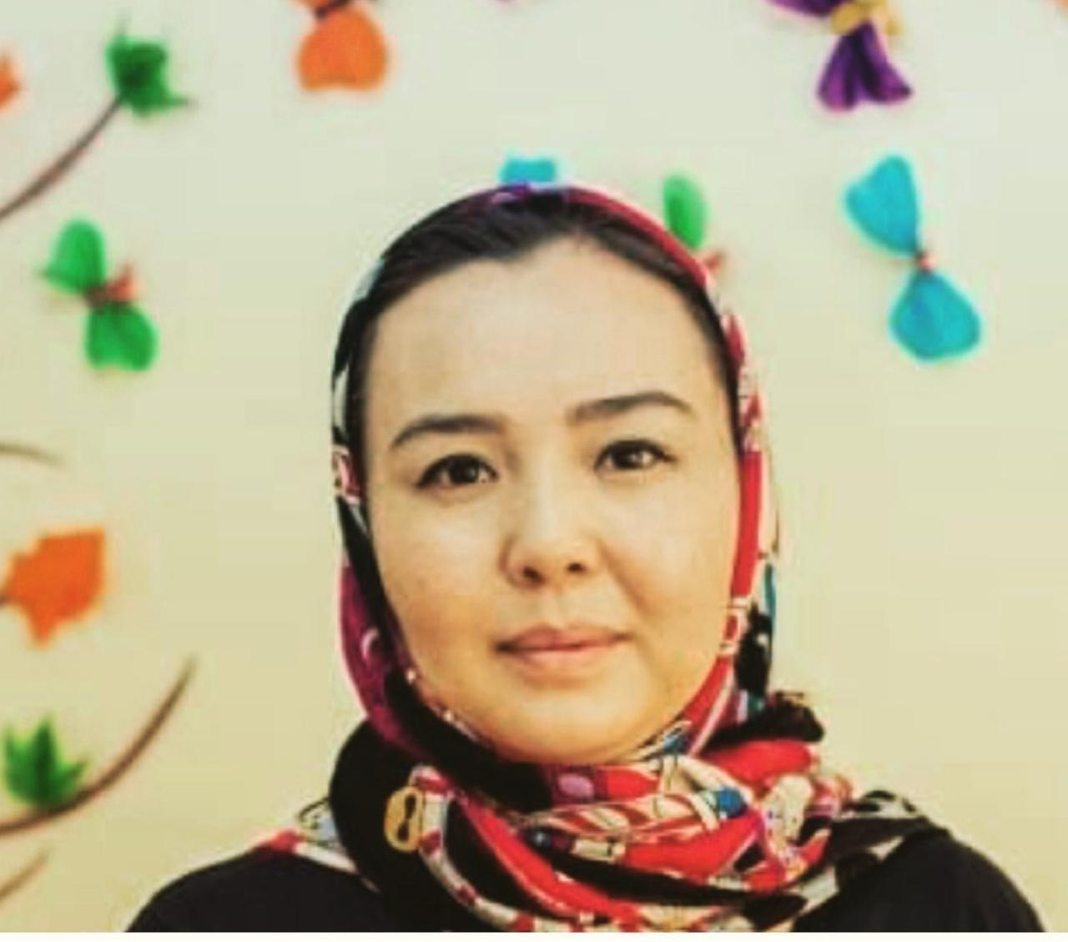
Немного обо мне:
Я — поведенческий аналитик
Мама особенного ребенка
2013 году поставили диагноз аутизм
2014 курс для начинающих специалистов Юлии Эрц
2017 году закончила полный курс дистанционной программы подготовки специалистов по Прикладному Анализу поведения 2019-2021 куратор КФ «Болашак» 2022 прошла сертификацию американскую ассоциацию поведенческий аналитиков ВАСВ На сегодняшний день - руководитель коррекционного центра «Pro Aba»

Slide 3


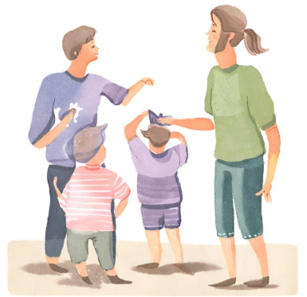

Обучение родителей базовым принципам АВА
2019-пандемия — начали обучать родителей нашего центра «Pro-ABA»
2020 — дети из других городов приезжали на занятия
2023 — мы начали дистанционно обучать родителей и специалистов

Slide 4
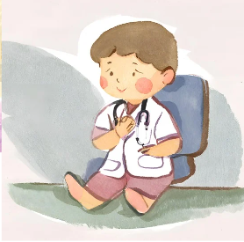
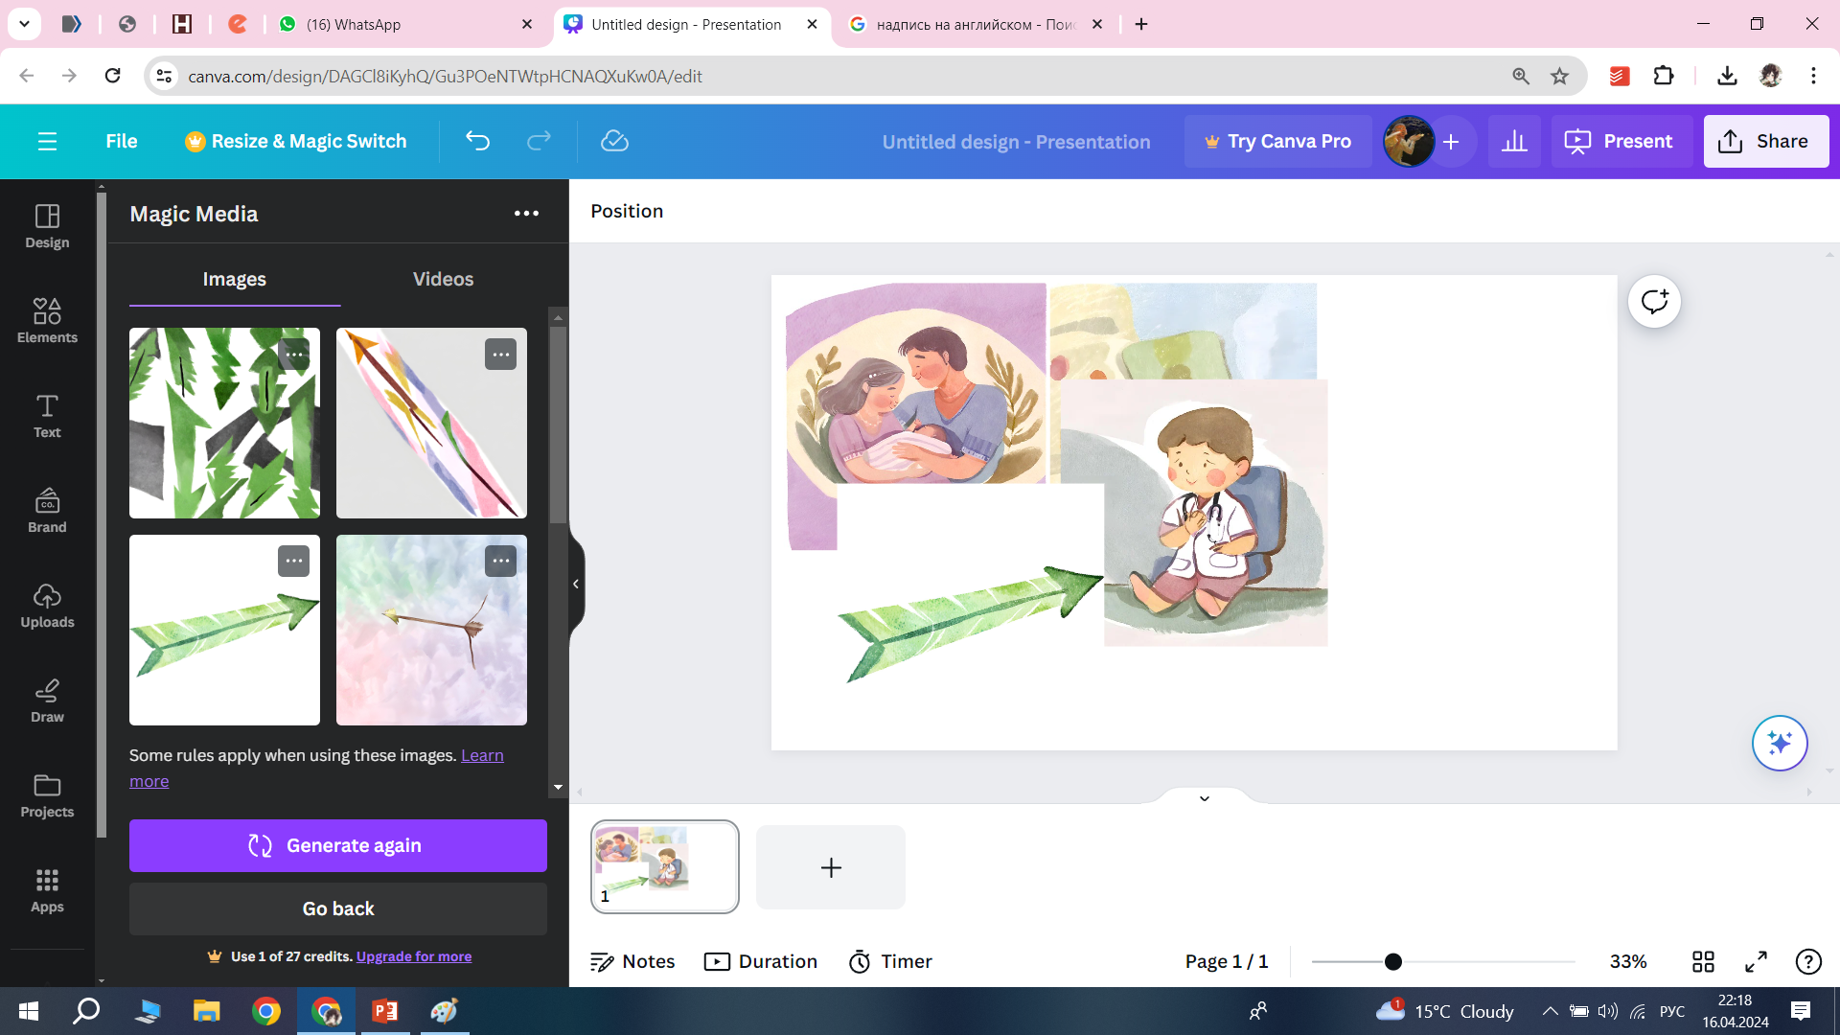
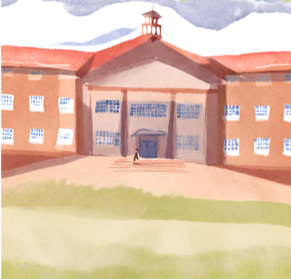
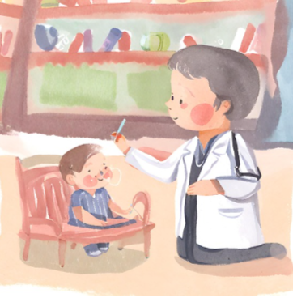

ABA в жизни семьи
Диагноз
Школа
Коррекционные центры ПМПК
Детский сад

Slide 5

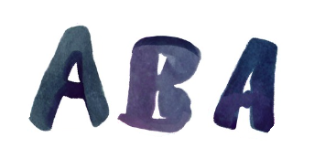
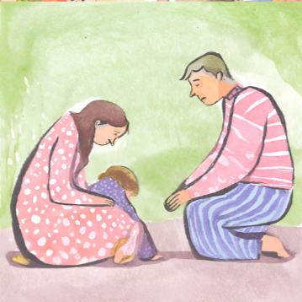
Семьи, которым не доступна АВА терапия:
В маленьких городах
В селах
За границей отсутствуют русскоговорящие специалисты ABA
Нет возможности финансово посещать ABA занятия

Slide 6
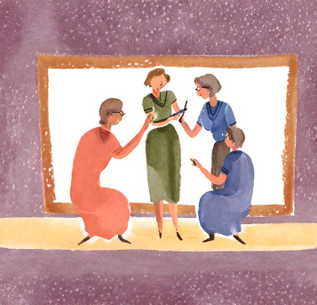

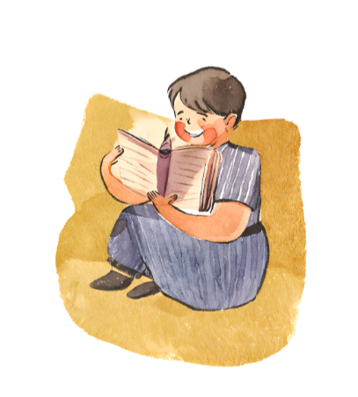
Выход– обучение родителей ABA терапии
Какие навыки формируются у детей, которые проходят обучение:
Навыки коммуникации
Навыки сотрудничества
Навыки самообслуживание
Навыки досуга
Академические навыки и так далее

Slide 7


Основные цели обучения:
Поделиться практическим опытом помощи детям с РАС;
Дать родителям детей с РАС доступ к методикам с доказанной эффективностью;
Поделиться картотекой и материалами для занятий

Slide 8
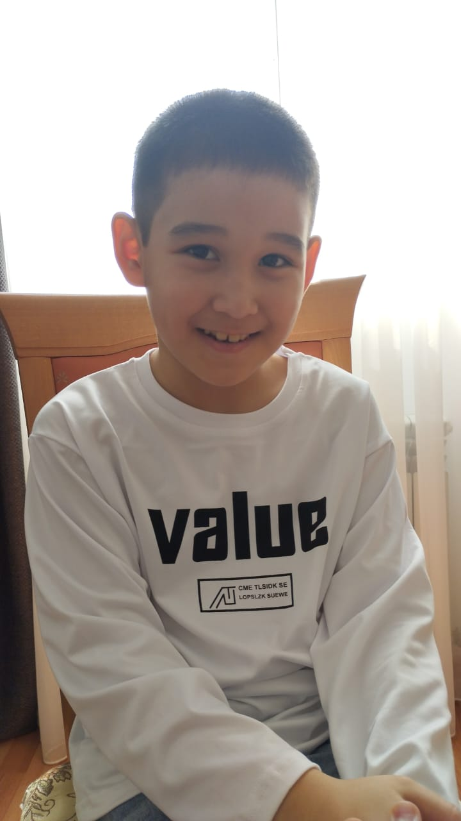
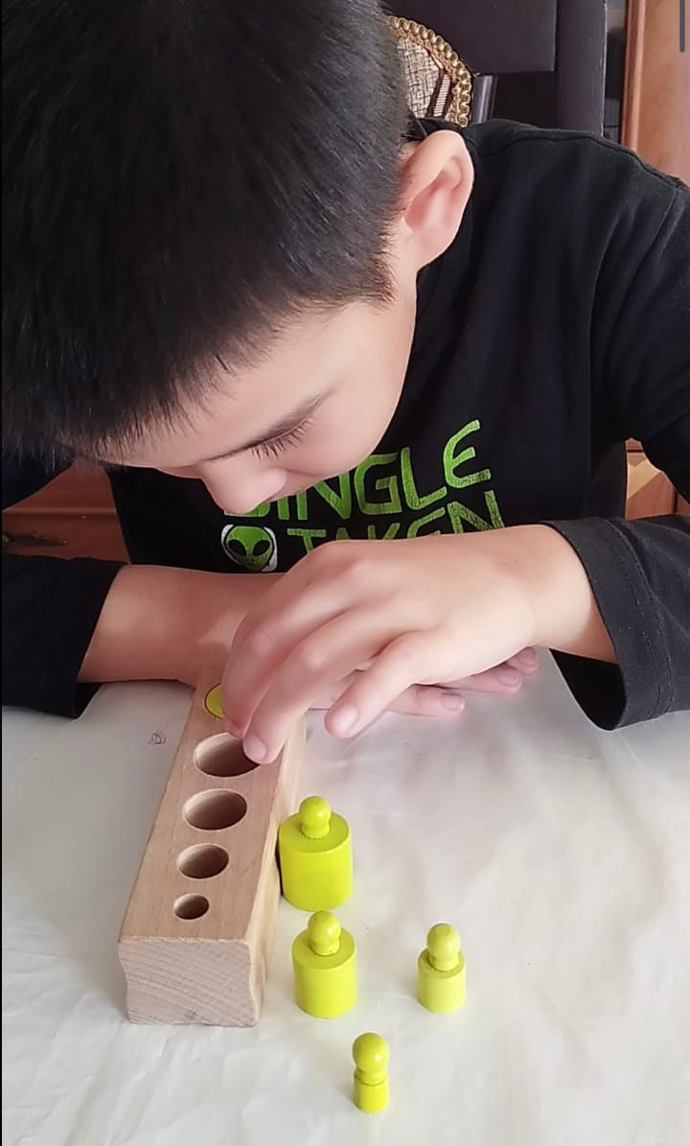
Каирбек — кейс дистанционного обучения для родителей
Летом 2023 года команда нашего центра дистанционно обучала бабушку Каирбека из города Атырау. После первого тестирования по ABLLS-R результаты ребенка были следующими:

Slide 9
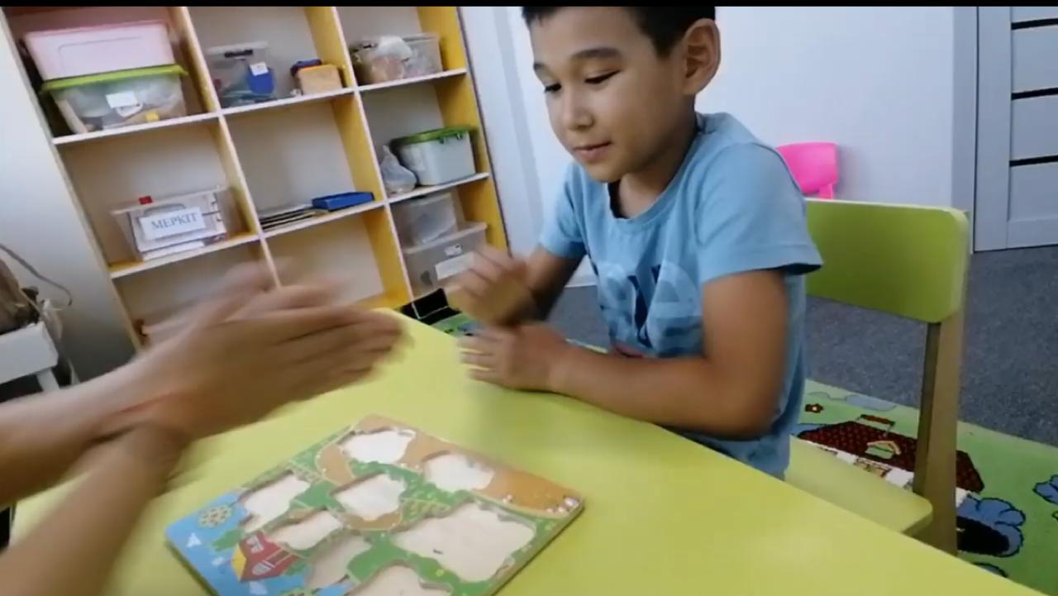
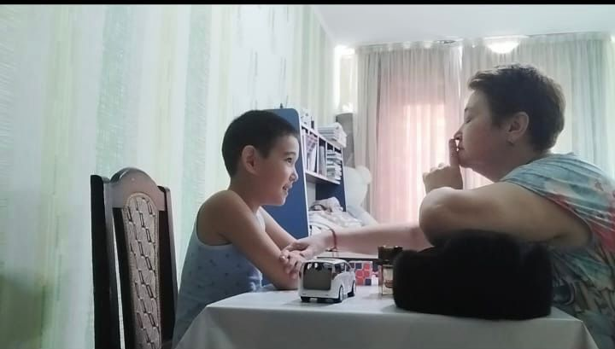
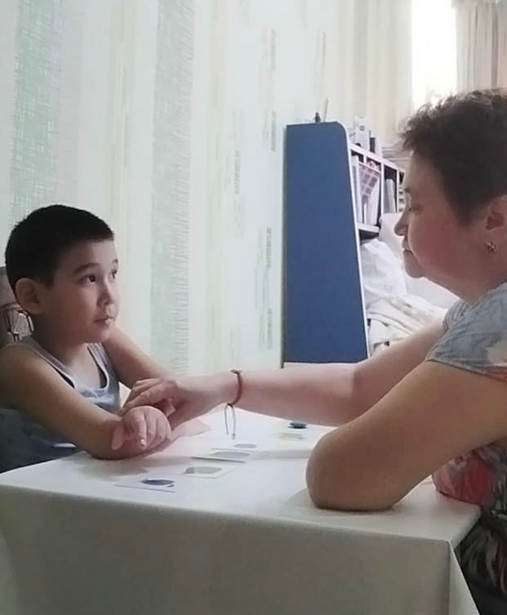
Занятия с Каирбеком

Slide 10
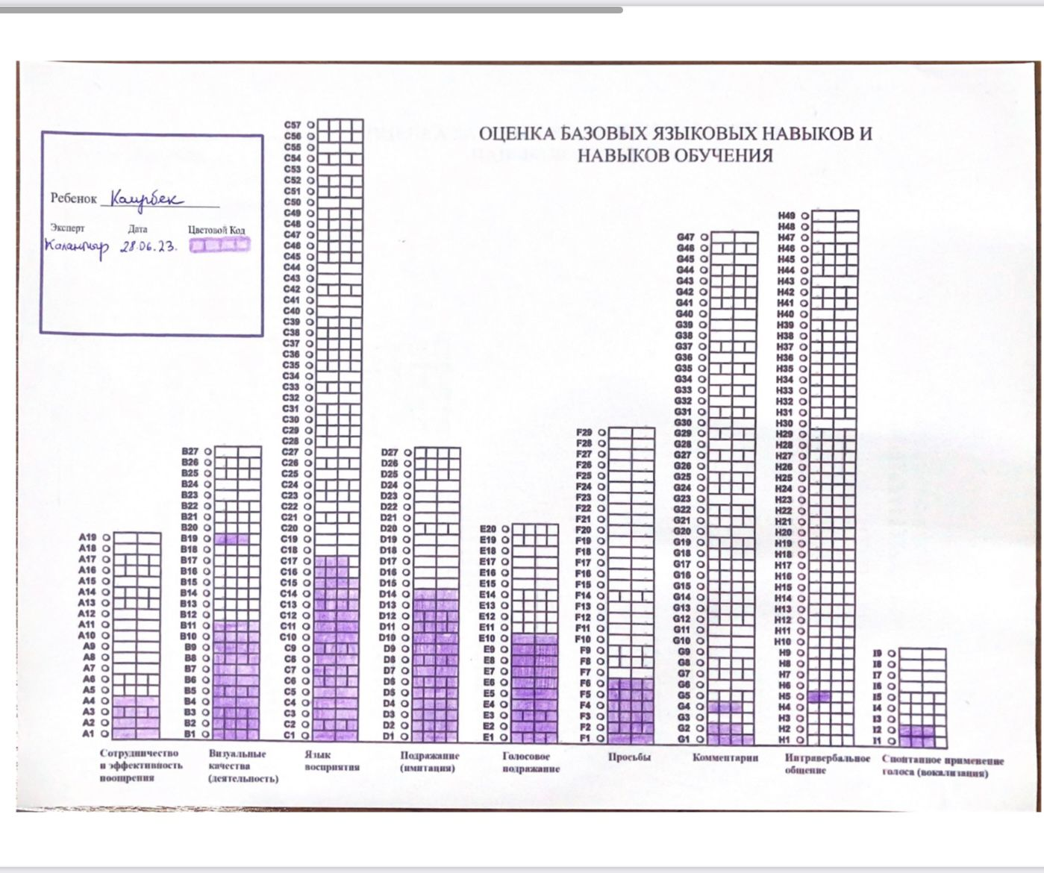

Slide 11
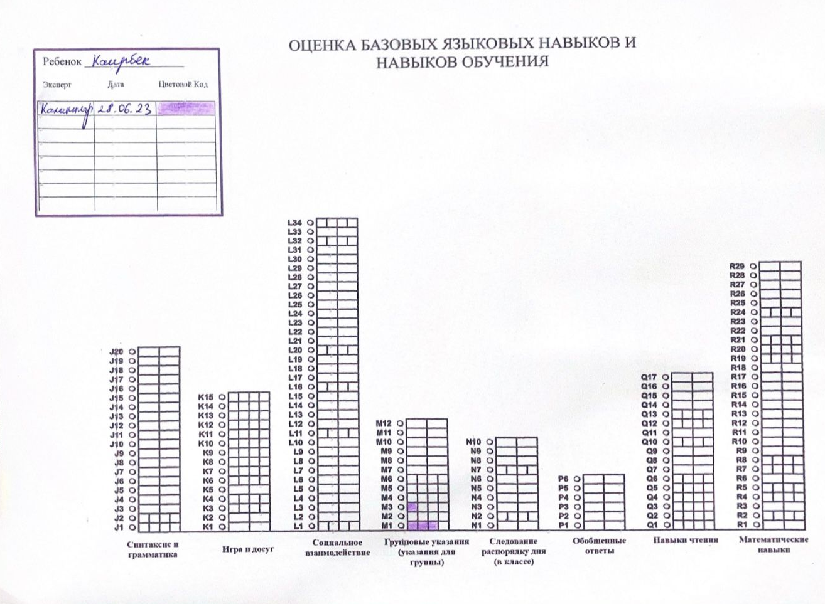

Slide 12
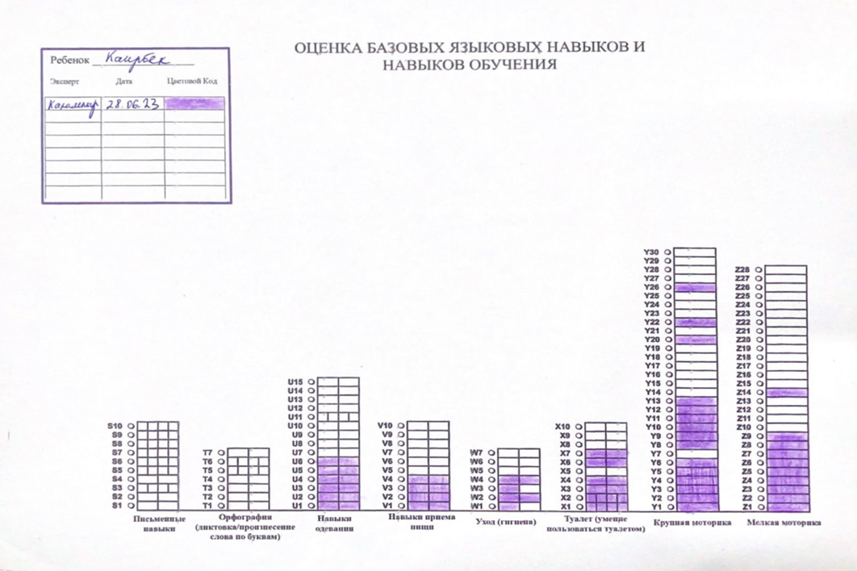

Slide 13
По результатам тестирования сделаны следующие выводы:
Отсутствие сотрудничества
Слабые визуальные навыки
Интравербальные навыки не соответствовали его возрасту
Не отвечал на вопросы «Что делает? Кто это?»
Не выполнял многокомпонентные инструкции
Не понимал как использовать предлоги и местоимения
Скудный словарный запас
Отсутствовали просьбы
Отсутствовали навыки совместного внимания
Не умел читать и писать
Не было навыка досуга

Slide 14
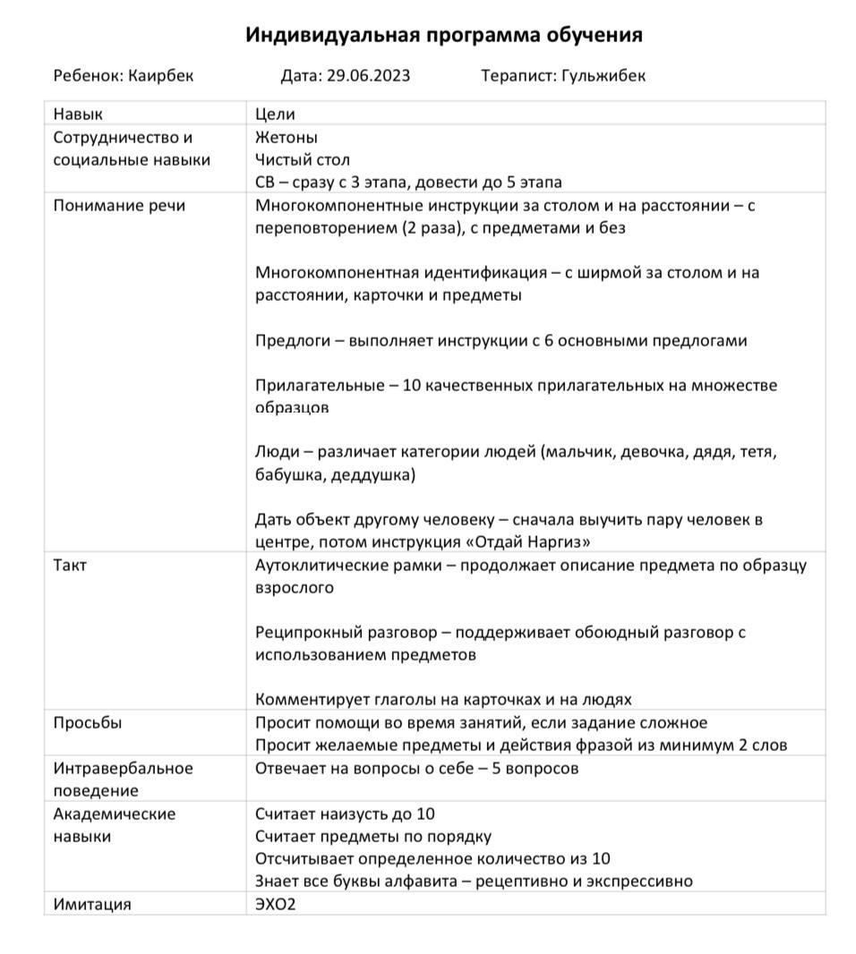
Было принято решение составить следующую программу занятий:

Slide 15
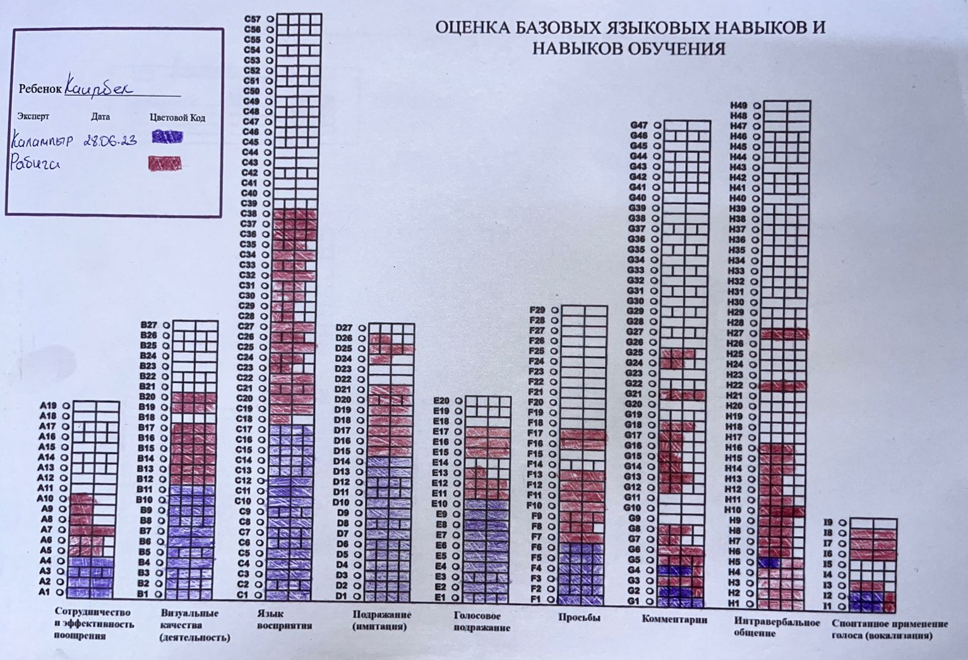
Результаты тестирования на данный момент:

Slide 16
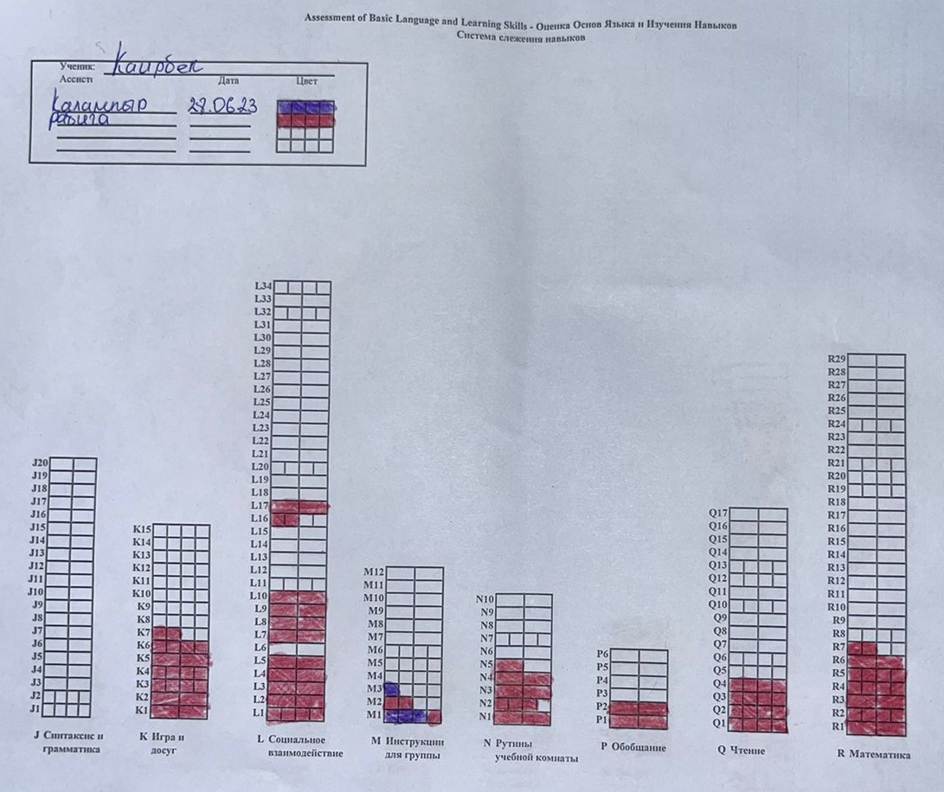

Slide 17
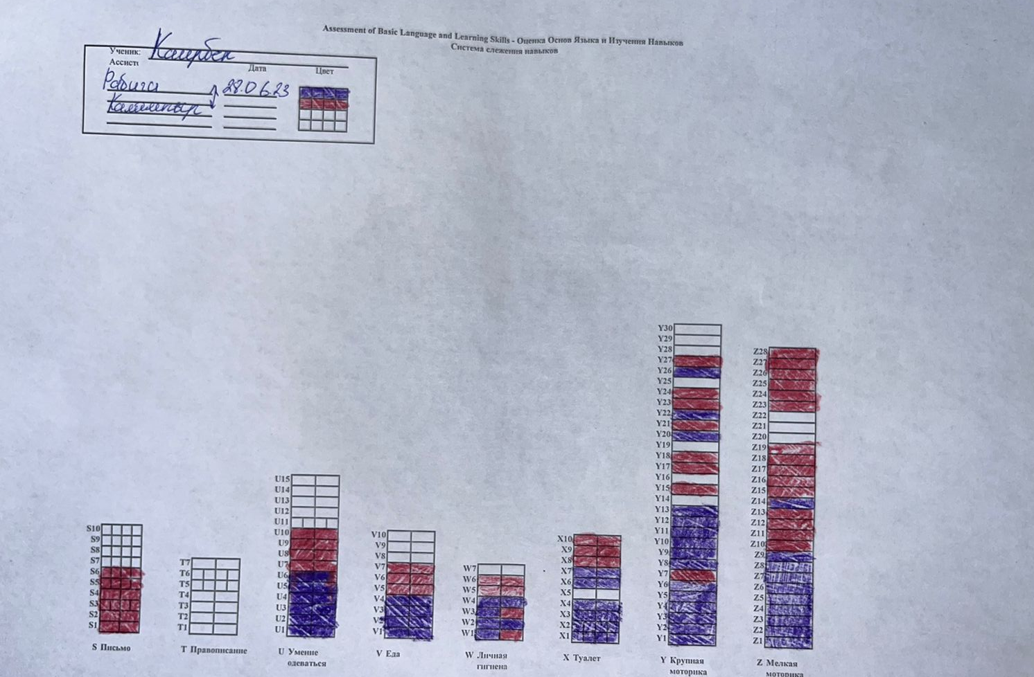

Slide 21
Результаты дистанционной терапии на 2024 год:
На сегодняшний день Каирбек может отвечать на вопросы о себе
Знает все категории
Показывает части предметов, различает прилагательные
Различает цвета и предлоги
Сформировали навык «ЭХО»
Дополняет песни и стишки
Умеет правильно отвечать на вопросы, такие как «Какого цвета?», «Как говорит животное?», «Что это?», «Что есть у ___?», вопросы по категории
Понимает бытовые и многокомпонентные инструкции
Знает все буквы алфавита и различает цифры
С удовольствием играет в настольные игры: лото, домино и т.д.
Готовится пойти в 1 класс

Slide 22
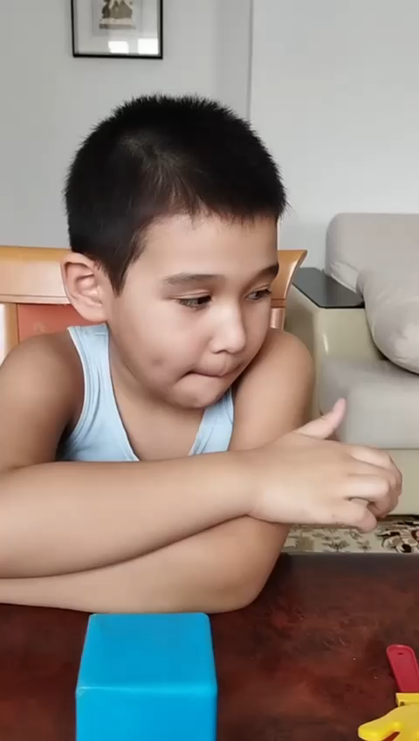

Slide 23
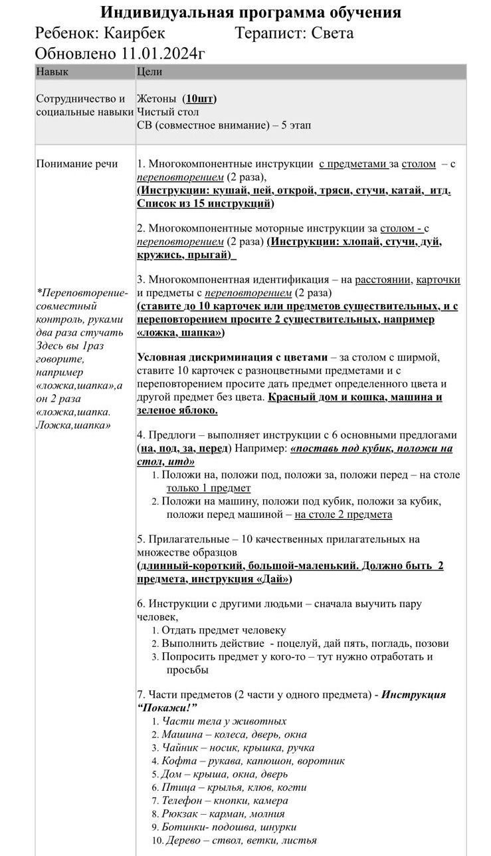
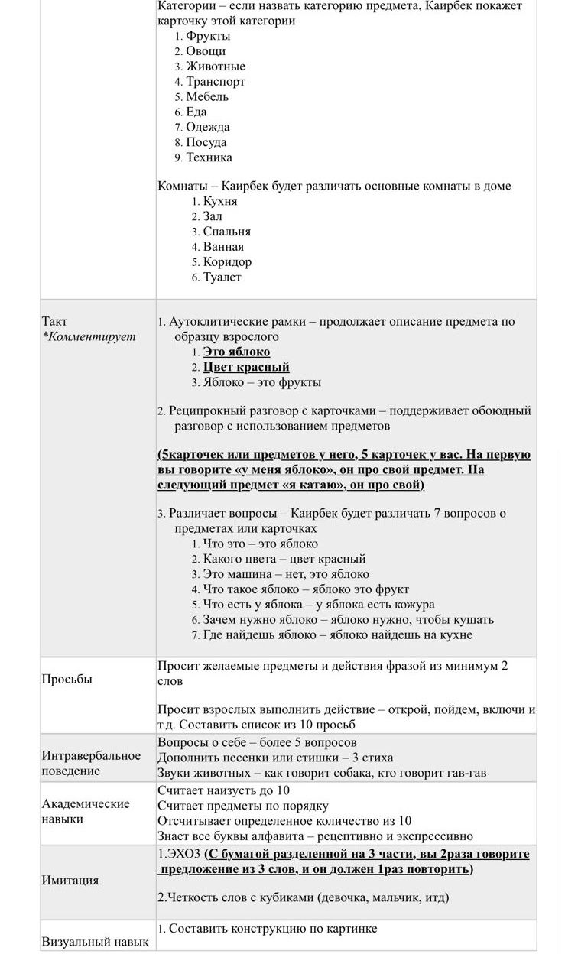
На сегодняшний день программа Каирбека выглядит так:

Slide 24


Благодарю за внимание!

Slide 25
ФОНД СОЦИАЛЬНЫХ ИЗМЕНЕНИЙ
г. Астана, ул.Д.Кунаева 12/1, офис 411.
Корпоративный фонд «Болашақ».
Тел: +7 (7172) 500-618
bolashakcharity.kz

